Slide 1
Mieux insérer l’Afrique dans la mondialisation : le « doing business »

Slide 2
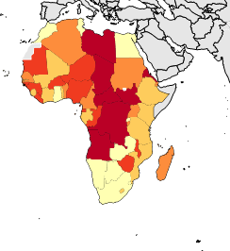
Le doing business en Afrique : une volonté très inégale d’insertion dans la mondialisation
Tunisie
Maroc
Lybie
Tchad
Sénégal
C Iv
Benin
Centrafrique
Ghana
Rwanda
L’Afrique qui incite à investir…
Burundi
Afr du sud
Les pays parmi les mieux classés sur le continent en 2014
RDC
Angola
La zone des pays les mieux classés
La zone des pays qui ne sont pas mal classés
Botswana
….celle qui dissuade d’investir
Afr du sud
Tchad
Les pays les moins bien classés
La zone des pays les moins bien classées
De fortes inégalités à l’échelle régionale
…et celle qui s’efforce de changer la donne
Zone très contrastée
Sénégal
Pays qui ont le plus progressé

